Slide 1

Guardians
of the Kids
GoTraveling
양여명, 최현아 WITH 강희석 멘토님
Notes:
안녕하세요.
지금부터 GoTraveling팀 발표를 시작하겠습니다.
저는 발표를 맡은 최현아 입니다.

Slide 2
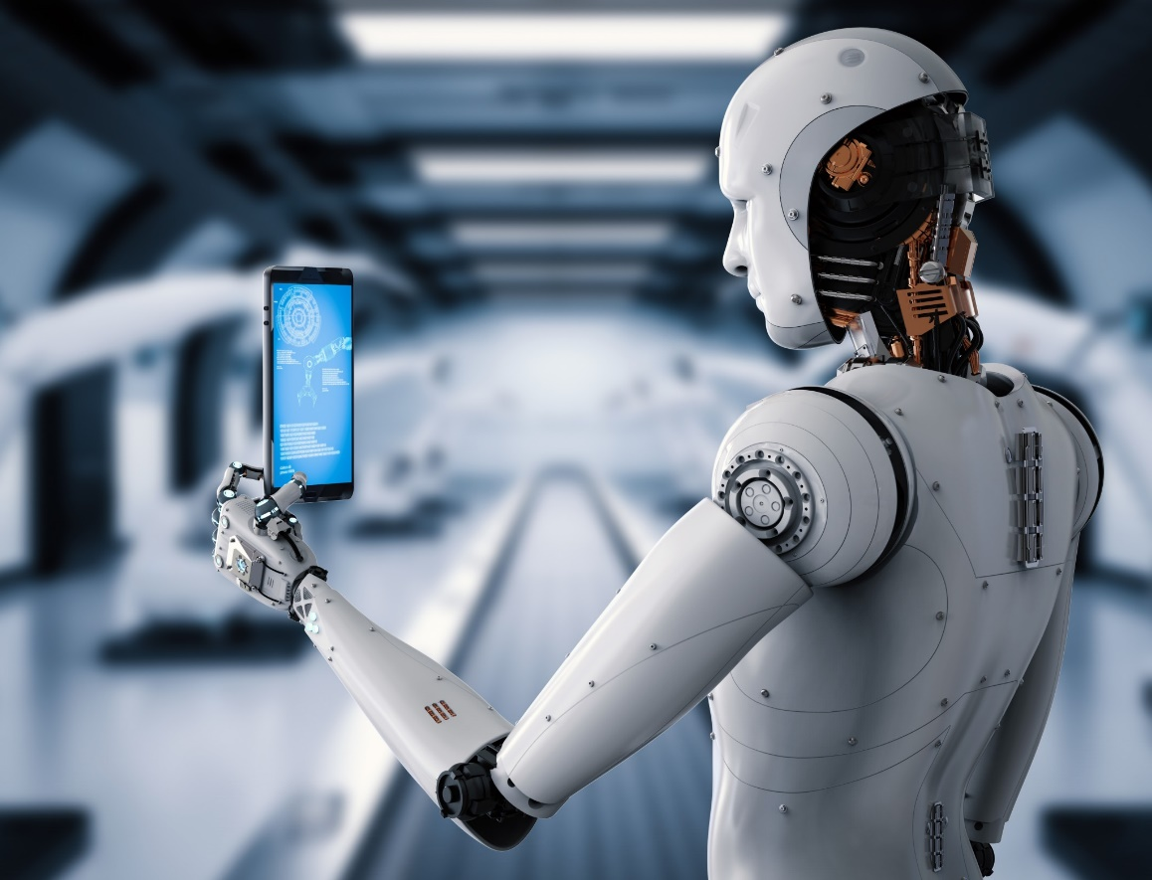
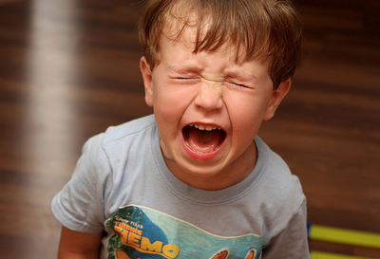
01
주제 선정 동기
작품 개발 배경 및 필요성

Slide 3
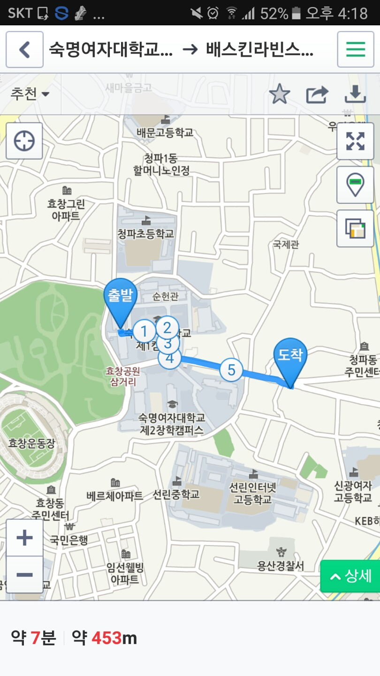
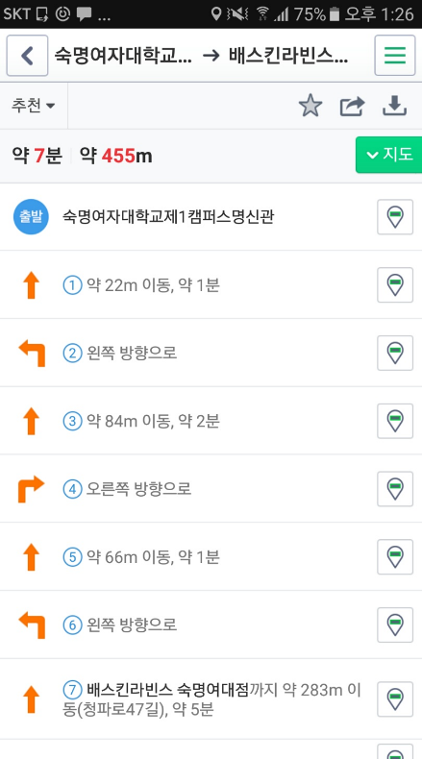
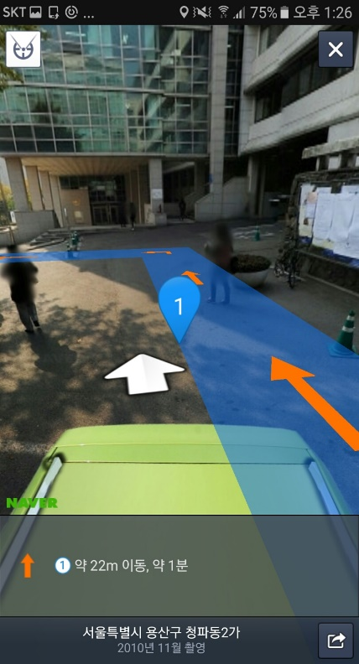
02
프로그램 소개 및 기능
기존 도보 길찾기 서비스 ex) 네이버 지도
Notes:
- AR(증강현실) 이용
실제모습과 화면상의 모습을 비교하지 않아도 되므로 편리하고, 안전함
- 영화 Guardians of the Gaxazy를 모티브하여 영화 캐릭터 활용
캐릭터를 활용한 길안내 서비스로 아동들에게 친근함과 재미를 줌.
- 보호자를 위한 안심 서비스
보호자에게 아동이 이동하는 출발지와 목적지, 현재의 위치와 예정 도착시간 정보를 전송하여 안전한 이동을 책임짐.

Slide 4
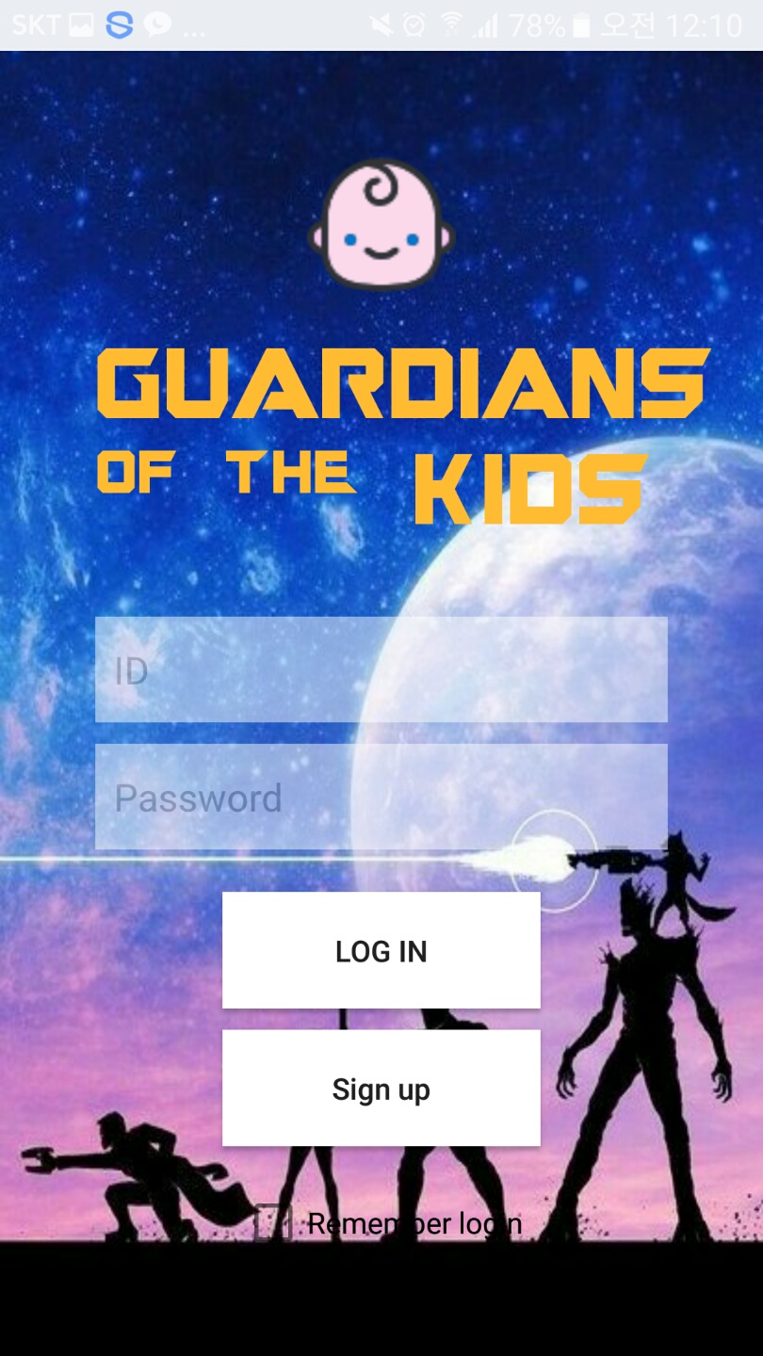
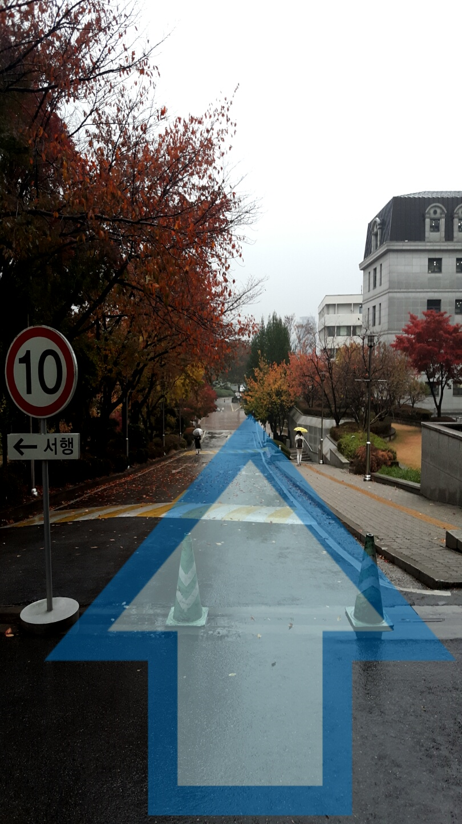

02
프로그램 소개 및 기능
GUADIANS OF THE KIDS 의 특징
아동용
AR(증강현실)
영화 캐릭터 활용
Notes:
- AR(증강현실) 이용
실제모습과 화면상의 모습을 비교하지 않아도 되므로 편리하고, 안전함
- 영화 Guardians of the Gaxazy를 모티브하여 영화 캐릭터 활용
캐릭터를 활용한 길안내 서비스로 아동들에게 친근함과 재미를 줌.
- 보호자를 위한 안심 서비스
보호자에게 아동이 이동하는 출발지와 목적지, 현재의 위치와 예정 도착시간 정보를 전송하여 안전한 이동을 책임짐.

Slide 5
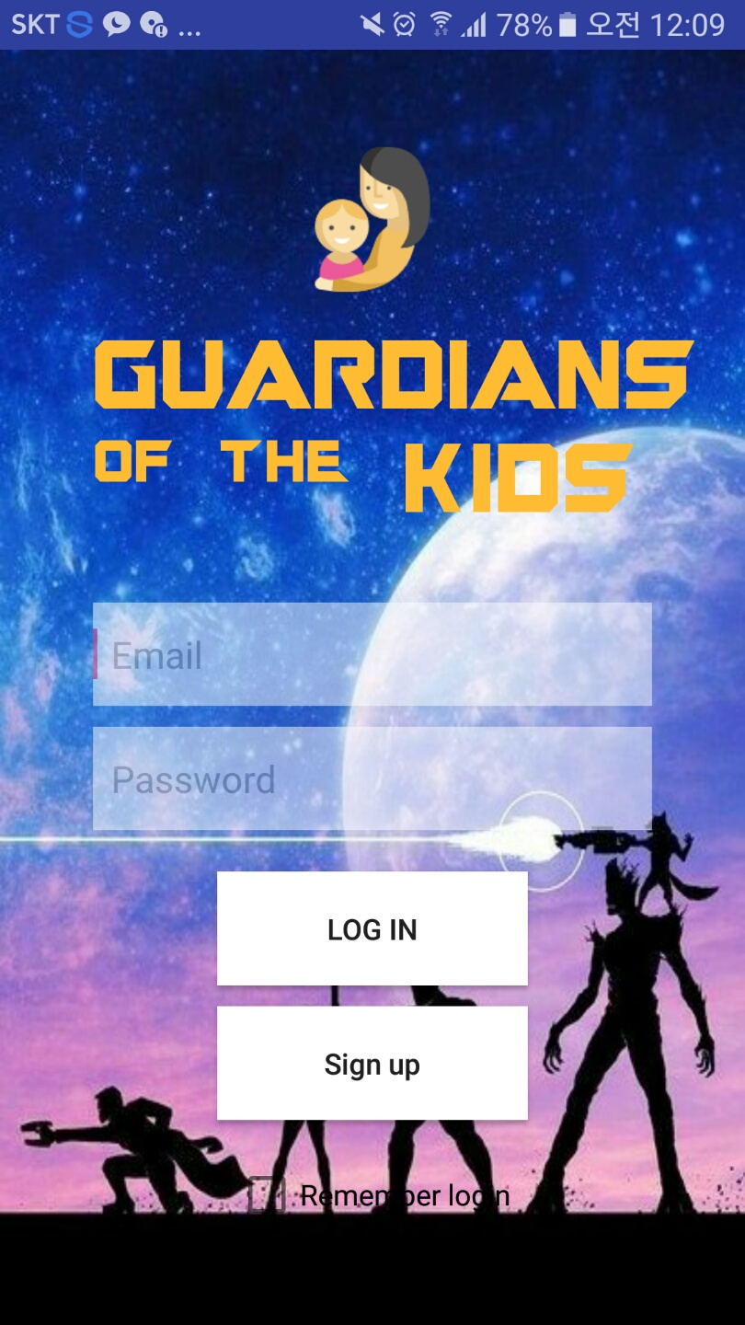
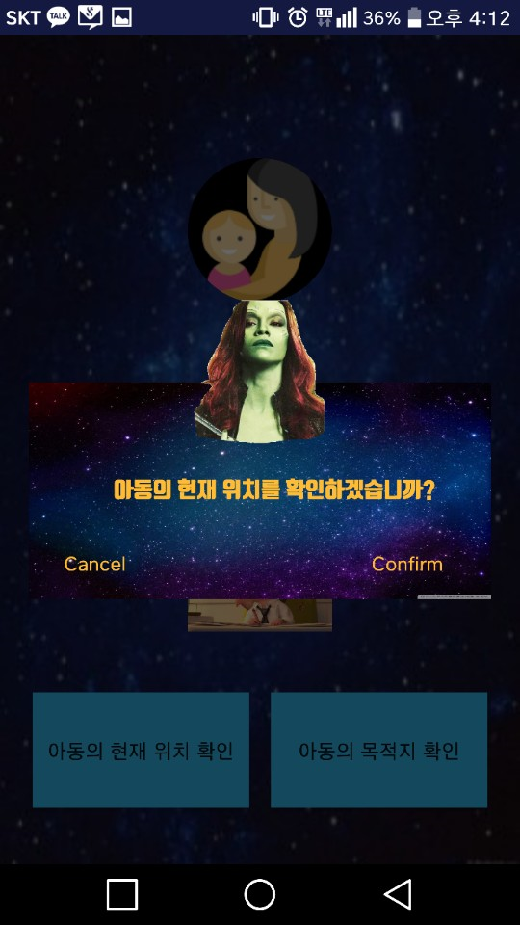
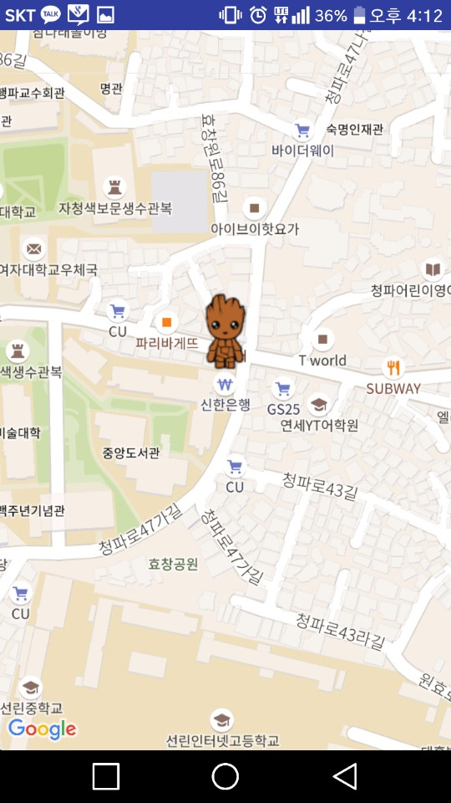
02
프로그램 소개 및 기능
GUADIANS OF THE KIDS 의 특징 – 보호자 안심 서비스
보호자용
현재 위치 확인 창
현재 위치 확인 지도
Notes:
- AR(증강현실) 이용
실제모습과 화면상의 모습을 비교하지 않아도 되므로 편리하고, 안전함
- 영화 Guardians of the Gaxazy를 모티브하여 영화 캐릭터 활용
캐릭터를 활용한 길안내 서비스로 아동들에게 친근함과 재미를 줌.
- 보호자를 위한 안심 서비스
보호자에게 아동이 이동하는 출발지와 목적지, 현재의 위치와 예정 도착시간 정보를 전송하여 안전한 이동을 책임짐.

Slide 6
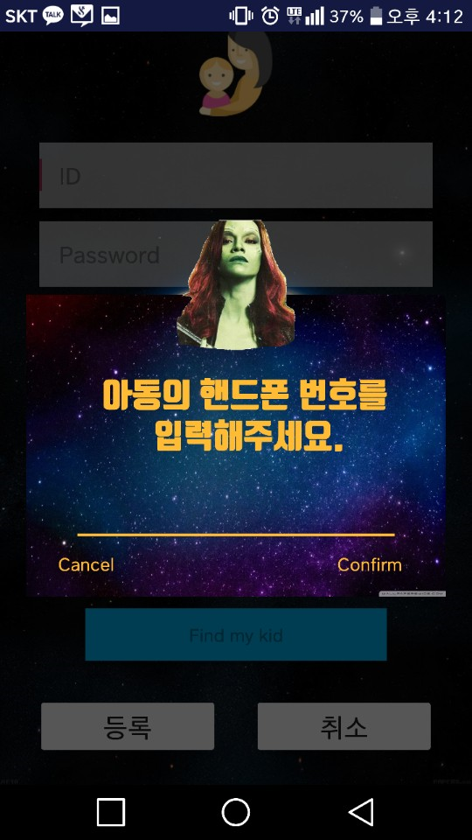
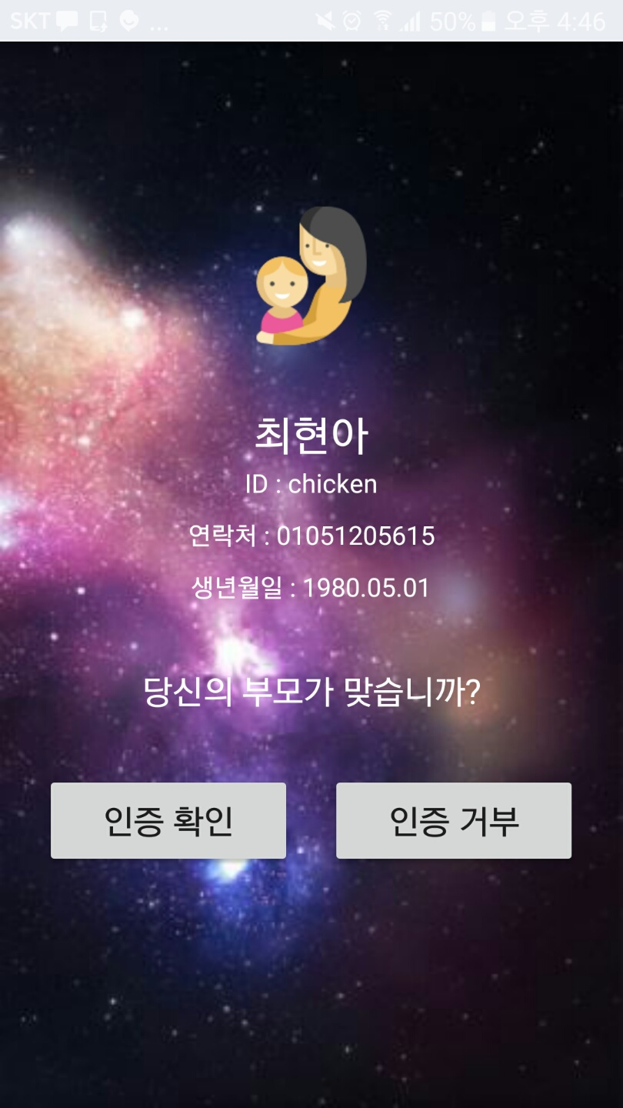
02
프로그램 소개 및 기능
보호자용 – 연동 승인요청
아동용 – 연동 승인확인

Slide 7
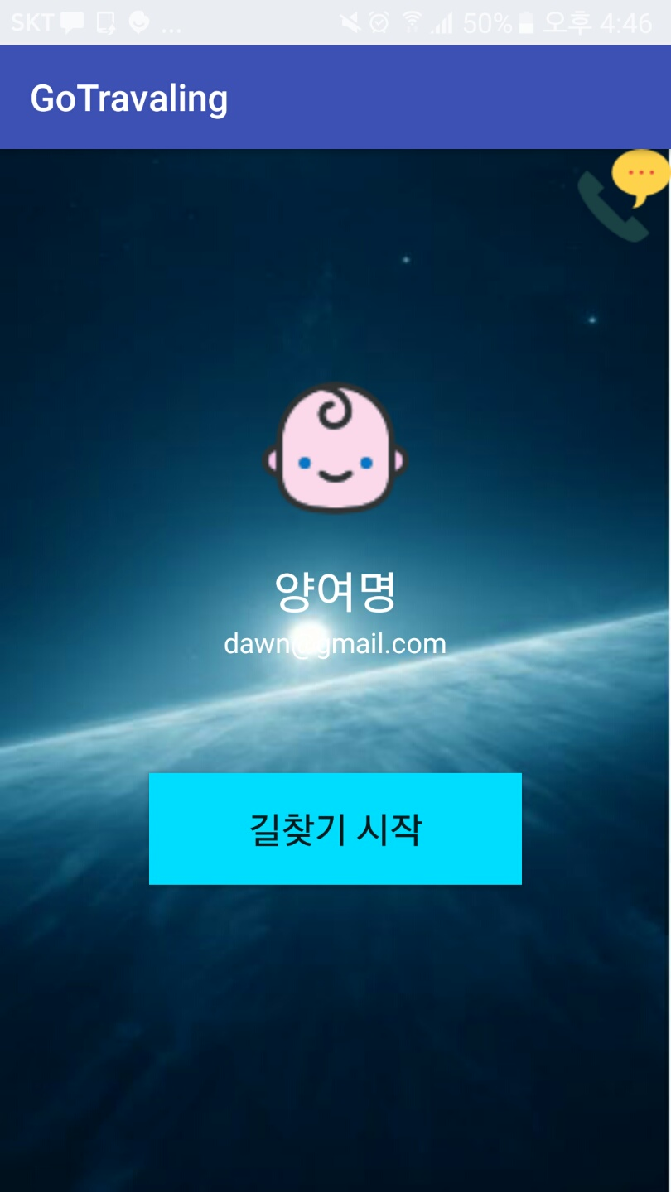
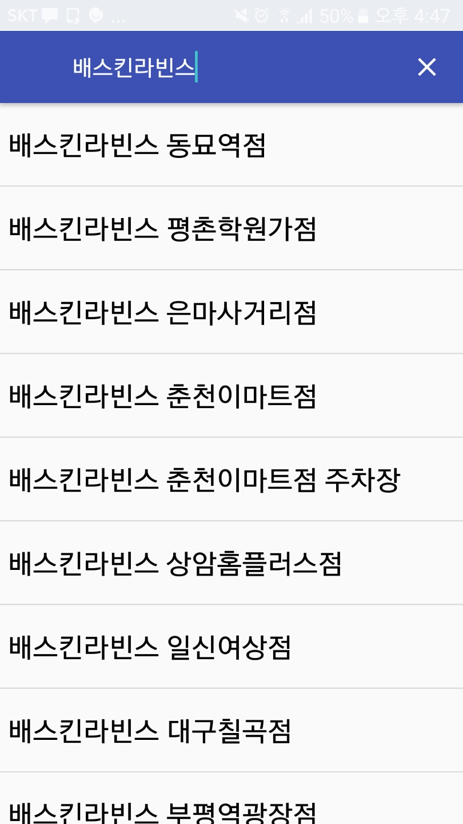
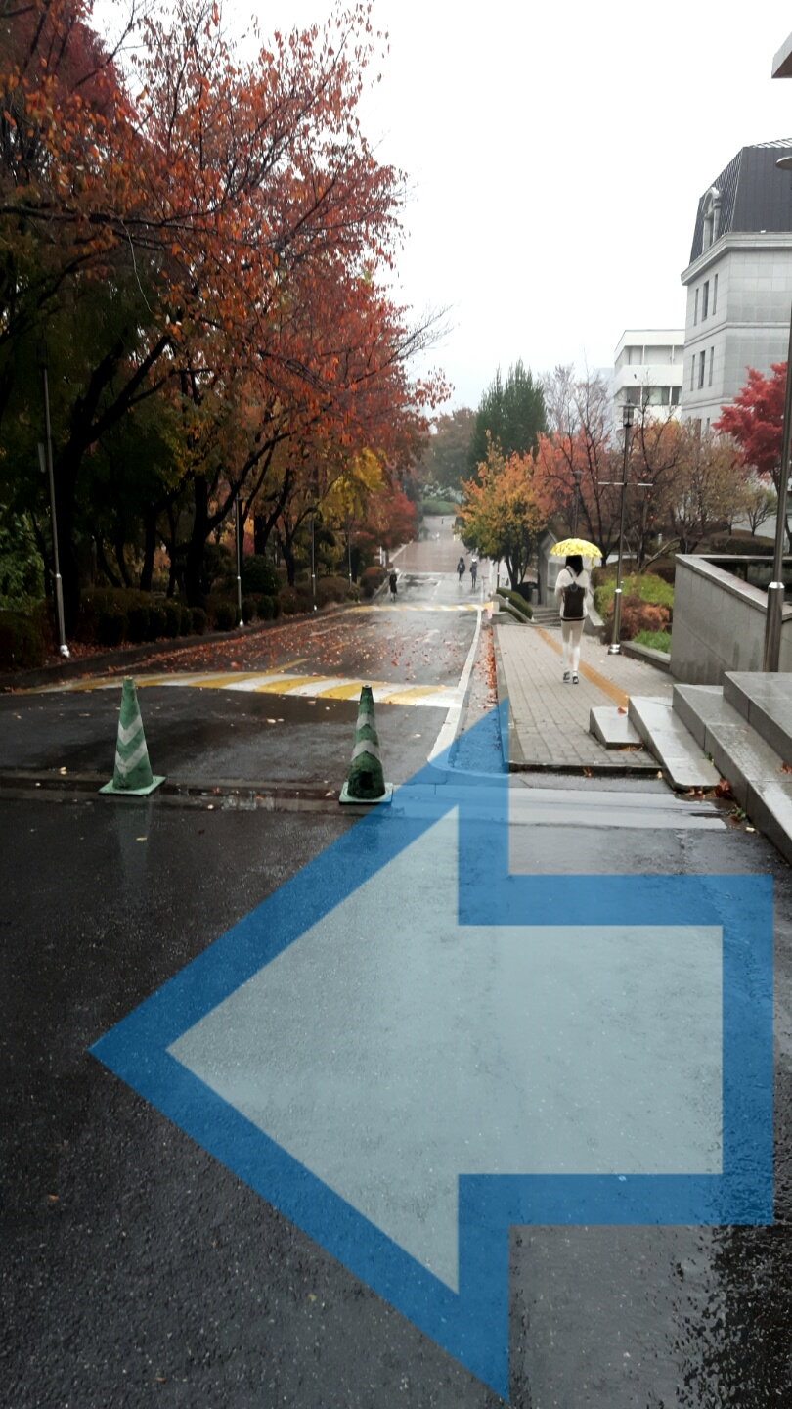
02
프로그램 소개 및 기능
아동용 – 길찾기 시작
아동용 – 목적지 검색
아동용 – 경로 안내

Slide 8
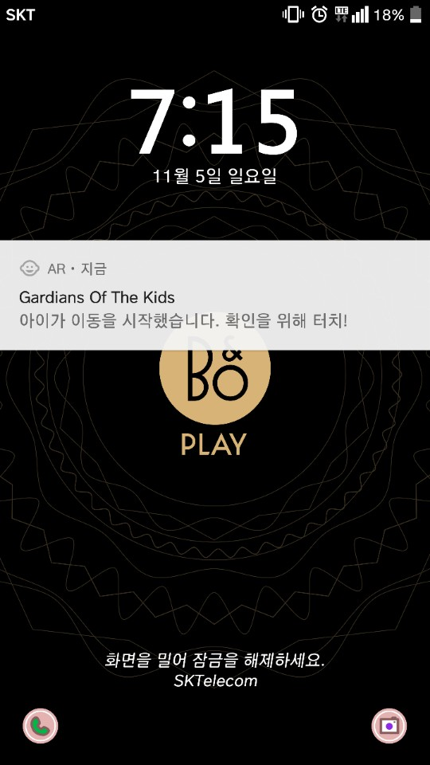
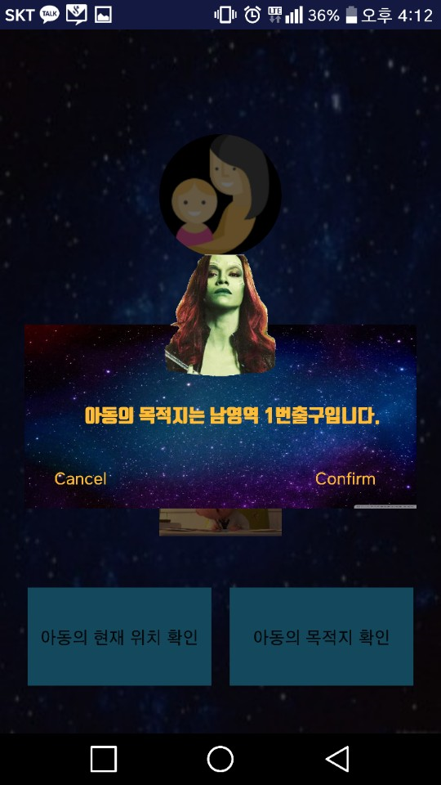
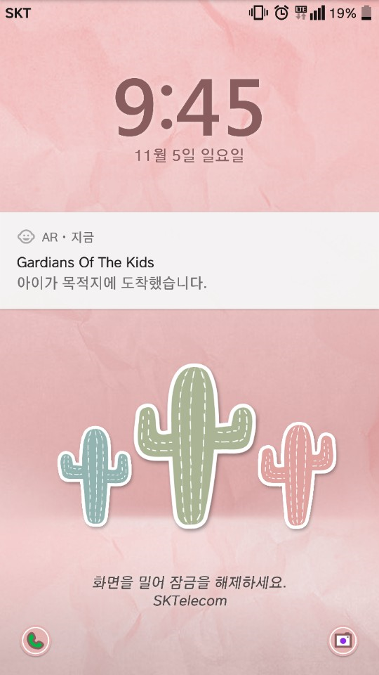
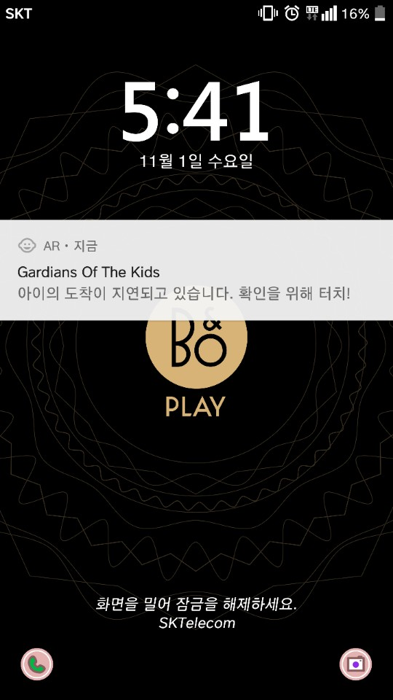
02
프로그램 소개 및 기능

Slide 9
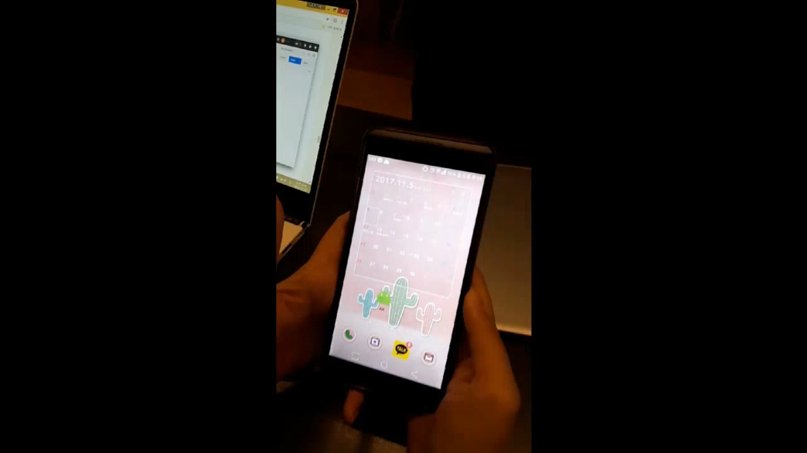
시연 영상

Slide 10
03
시스템 구성도
아동용
목적지 검색
Tmap 서버
경로 검색
경로 표현 및 안내
현재위치/도착시간 공유
보호자용
DB 서버
실시간 아이 위치 확인
아이 도착시간 확인
Notes:
전체 시스템은 어플리케이션의 아동용 버전을 사용하는 클라이언트와 보호자용 어플리케이션을 사용하는 클라이언트, 그리고 이 둘 간의 데이터 전달을 위한 DB서버와 경로데이터 및 목적지 검색을 위한 Tmap서버로 구성되어 있습니다.
아동용 어플리케이션을 사용하는 클라이언트는 Tmap서버에서 목적지 검색과 경로 데이터를 요청하여 사용자에게 경로 안내를 하며, DB서버에 사용자의 GPS좌표와 예상 도착시간을 전송합니다.
보호자용 어플리케이션을 사용하는 클라이언트는 DB서버에서 아동이 길찾기를 시작했다는 알림과 예상도착시간이 오면 실시간으로 아이의 위치를 전송받습니다.

Slide 11
06
보완해야 할 점
GPS오차로 인한 거리와 방향 정확도
음성 안내
Notes:
보행자는 이동시 위치 차이가 크지 않으므로 자동차보다 더 세밀한 정확도 필요한데요.
현재 GPS기술의 한계로 인해 스마트폰은 2m~10m 정도의 오차를 가진 GPS값을 어플리케이션에 전송하게 되고,
이는 사용자에게 안내하는 거리와 방향에 영향을 미치게 됩니다.
따라서 정확도를 개선하기 위해 현재 Tmap관리자와 연락을 하며 수정방향을 모색하고 있습니다.

Slide 12
07
작품의 기대효과 및 향후활용
2013
2014
2015
2016
2017
AR을 통한 편리한 도보 길찾기 가능
노인층으로 사용자 확대 가능
사용자 GPS기반으로 실시간 경로 수정 가능
미아 방지 효과
Notes:
AR(증강현실) 이용하여 기존의 단거리 도보 길찾기 서비스와 달리 실제모습과 화면상의 모습을 비교하지 않아도 되므로 기존의 앱 보다 편리함.
기존의 미아방지 어플리케이션은 사용자가 직접 본인의 휴대폰의 위치정보를 항상 전송하지만 본 어플은 사용자가 직접 도보로 이동할 때 예측 가능한 시간 내에 도착하지 못하면 알림해주는 서비스이다. 따라서 실제 사용자가 다른 상황에 처했을 경우를 예측하여 유용한 정보를 보호자에게 전송하기 때문에 미아방지 확률이 높아지고 보호자가 안심하여 사용자의 도보 길찾기 서비스를 간접적으로 도울 수 있다.
아동을 대상으로 만든 어플리케이션이기 때문에 사용자에게 보다 친숙함을 주었다. 따라서 본 어플은 영화캐릭터를 활용한 재미요소를 통해 사용자에게 친근감을 줄 수 있다.
기존 도보 길찾기 서비스는 사용자가 직접 수동으로 화살표를 누르는 것인데 매번 달라지는 주변상황에 지속적으로 사진을 업데이트하기에 방대한 데이터가 필요하고, 파노라마 지속적으로 촬영해야하는 비용 또한 막대하다. 따라서 본 어플은 지속적인 새로운 사진을 업데이트할 필요가 없고 데이터 저장 공간을 축소할 수 있다. 바로 실화면에서 보여지기 때문에 최신정보를 활용한 길 안내가 가능하다.

Slide 13

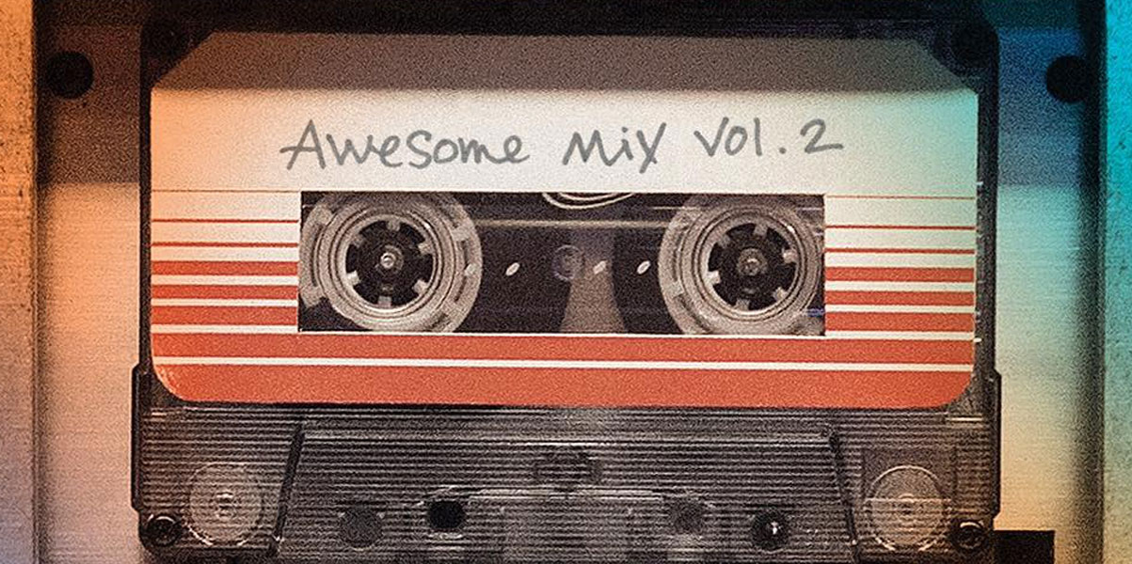
Thanks

